Slide 1
Instituto Queretano San Javier
Equipo 2

Slide 2
Integrantes
Alicia Berenice Roldán Lazcano
(Dibujo II 1406 )
Joaquín Noriega Jiménez
(Física III 1401)
José Ramón Romero Correa
(Historia Universal III 1403)
Lorena López Saucedo
(Informática 1412)

Slide 3
Proyecto programado para:
Ciclo Escolar 2018 – 2019

Slide 4
Nombre del proyecto:
“ Identificar Catapultas Históricas a partir de las características del Tiro “

Slide 5
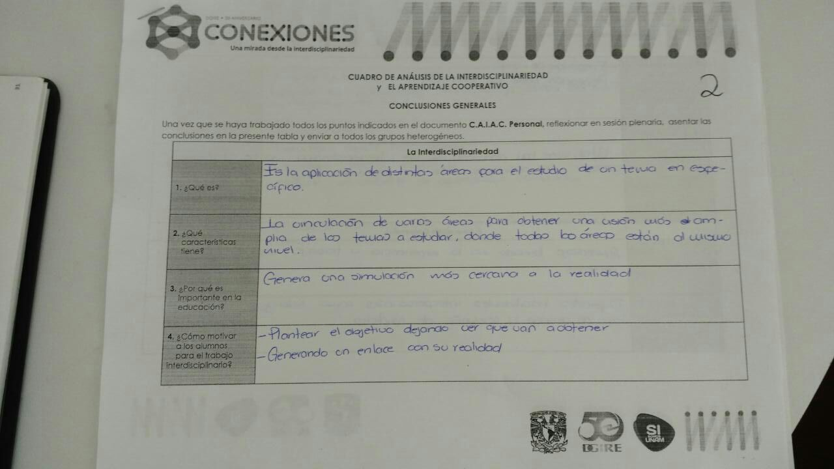
5.a Producto 1 C.A.I.A.C. Conclusiones Generales

Slide 6
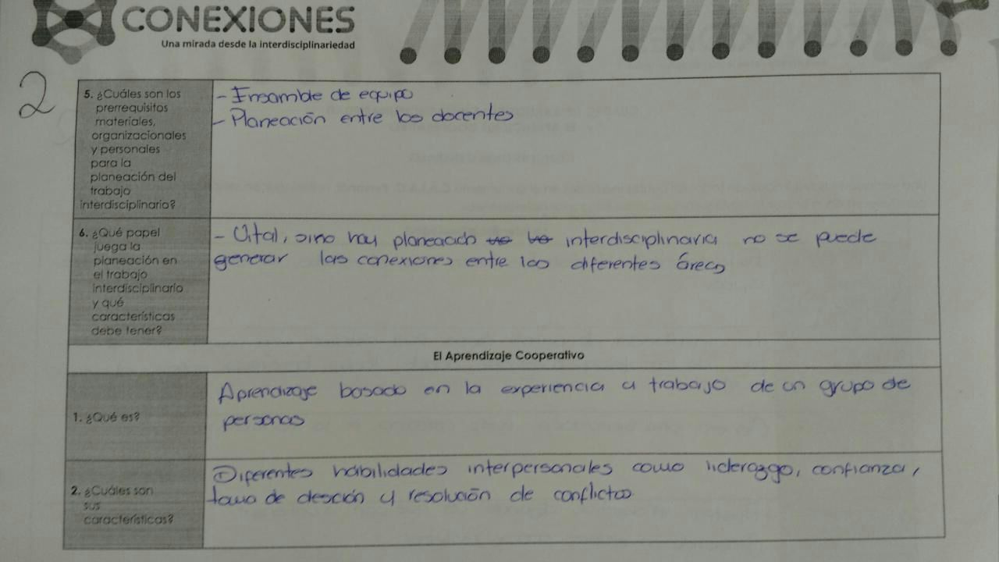

Slide 7
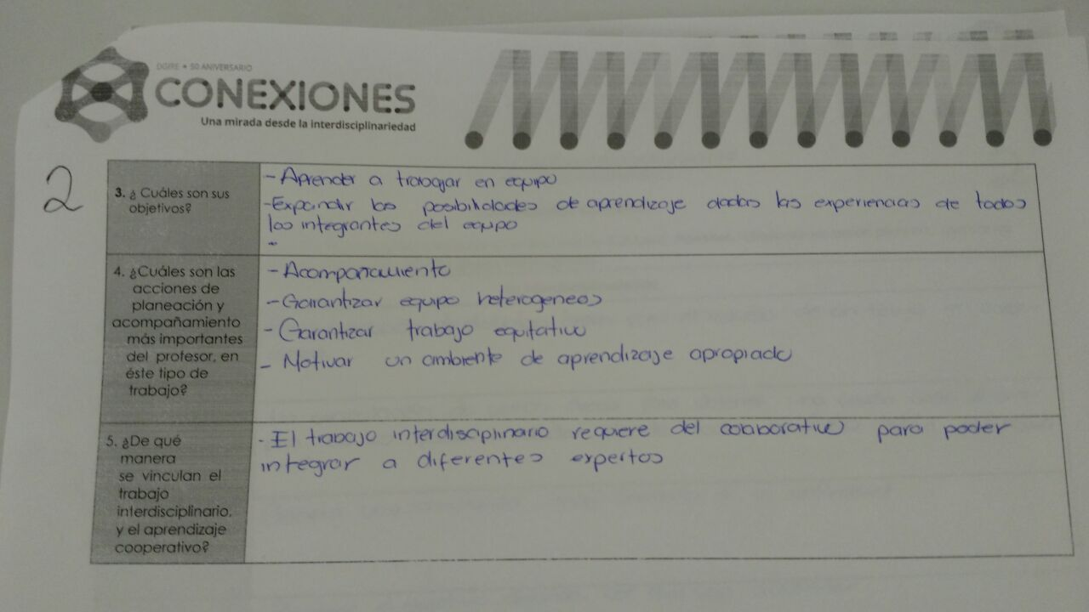

Slide 8
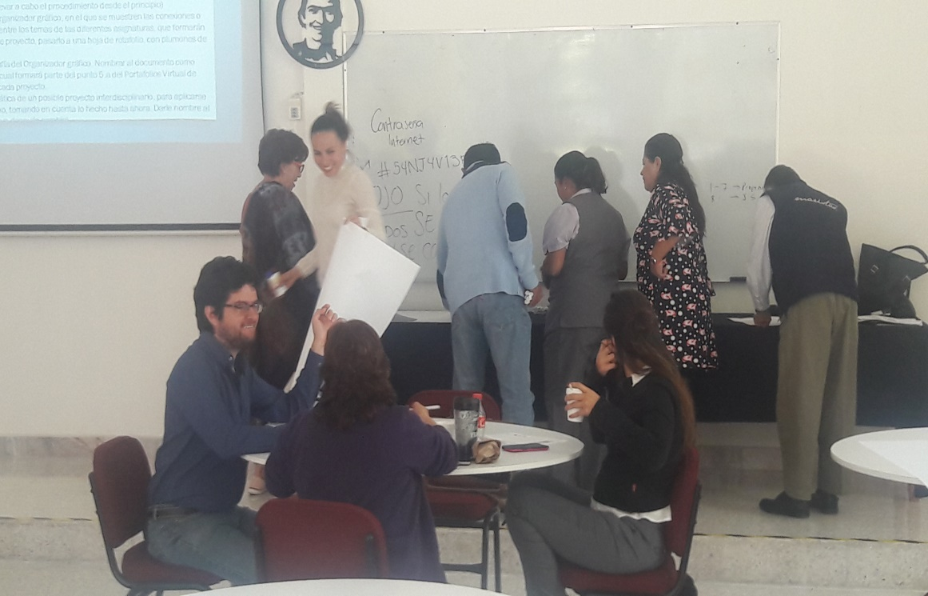
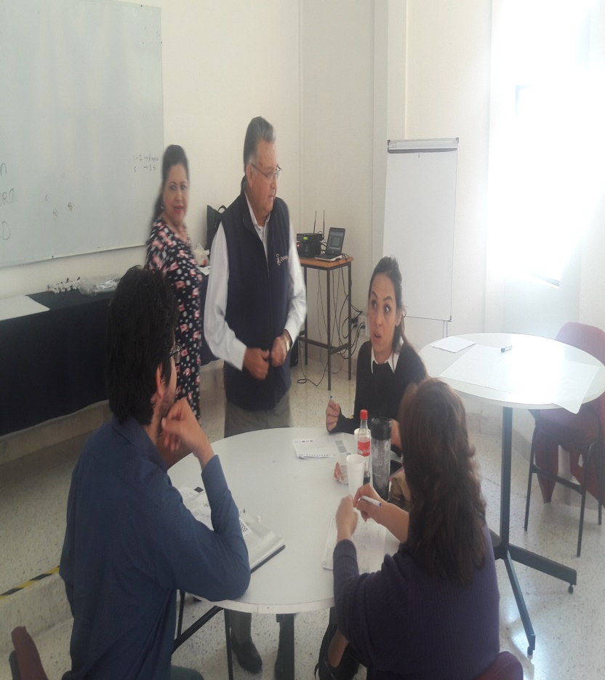
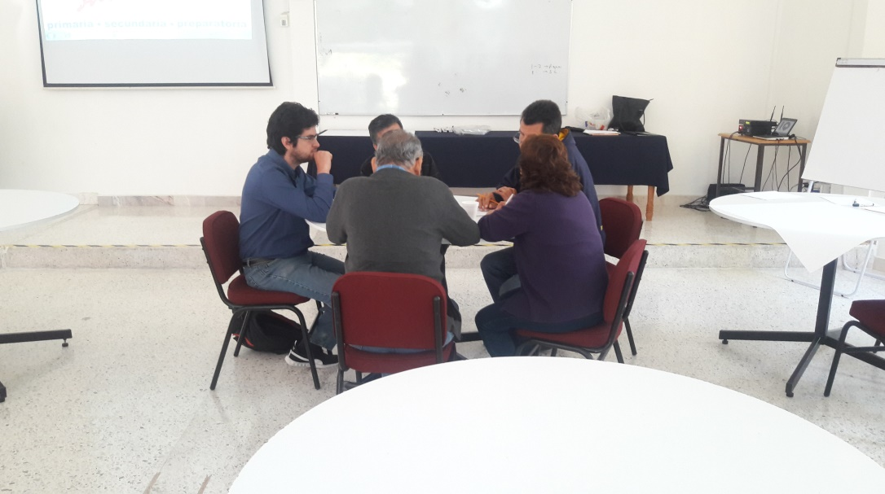
Producto 3
Fotografías de la sesión

Slide 9
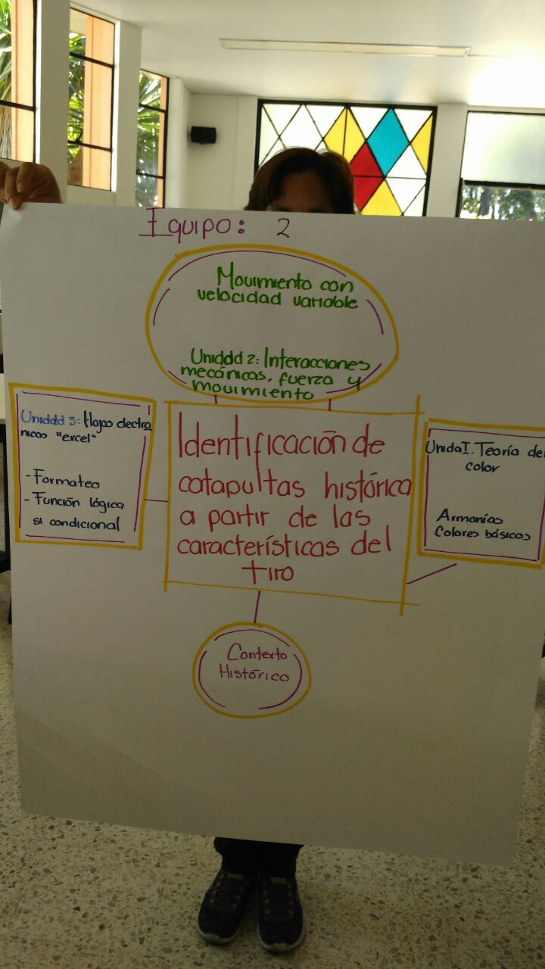
Organizador Gráfico del Proyecto
5.b
Producto 2

